Slide 1
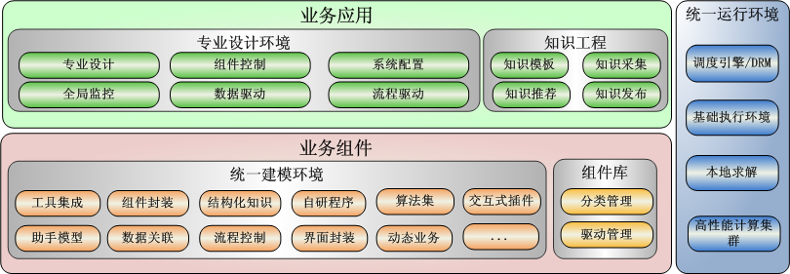

综合设计系统功能架构图
综合设计系统
业务系统层
外部系统集成
专业应用系统
专业1 应用系统
专业2 应用系统
专业3 应用系统
专业n 应用系统
PDM
/
T
D
M
应用框架层
数据协同
流程协同
其它外部系统
数据管理
元数据管理
参数管理
网格文件管理
过程文件管理
基础支撑层
Spring
Hibernate
Struts
XFire
EhCache
Log4J
JMS
Lucene
Tika
JFreeChart
数据库
Oracle
MySQL
DB2
Java EE应用服务器: Weblogic;WebSphere;JBoss
.NET FrameWrok,Native C/C++
OS: Linux: Redhat,Ubuntu,FreeBSD; Windows; Unix; Solaris, AIX

Slide 2
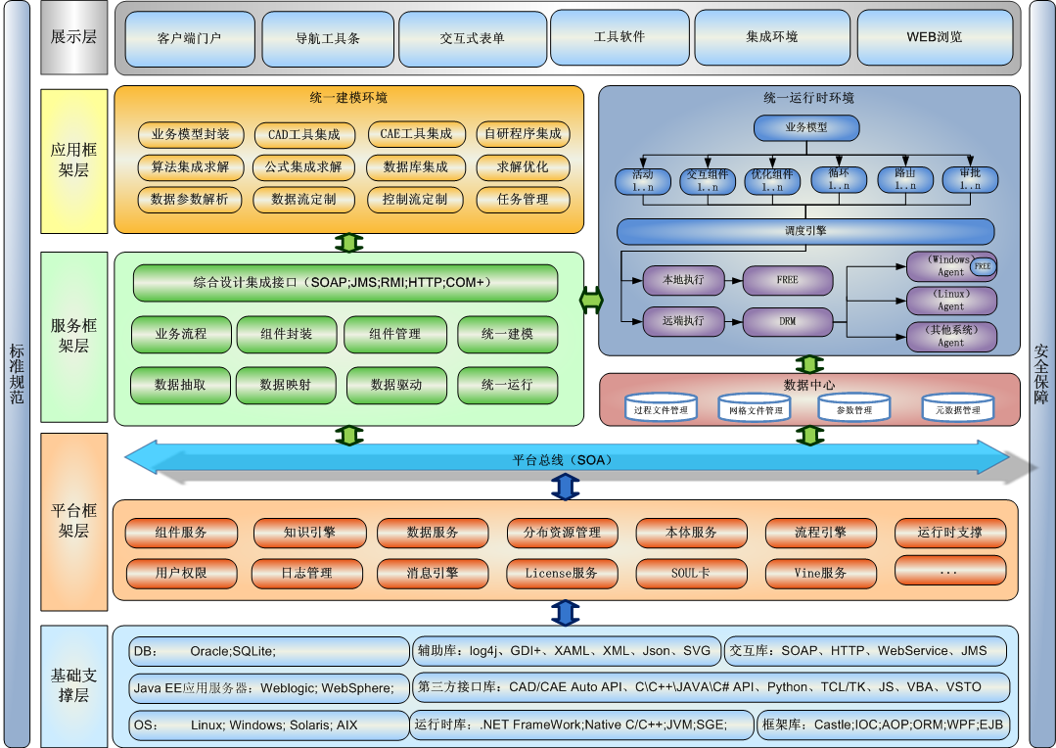
综合设计系统技术架构

Slide 3
综合设计系统总体用例

Slide 4

综合设计系统总体用例
过程管理
专业设计环境
统一运行环境
组件封装环境
外部系统
管理者
工作包领取
组件单元组合
新增组件
发布任务
数据分派
组件单元
工作流程控制
组件单元
数据流控制
删除组件
组件库维护
科技处
任务分派
流程任务
修改组件
审批
专业系统
搭建
专业设计环境
查询组件
审批
资深设计师
结构化知识
数据封装
交互式插件
自研程序
组件封装
算法集
业务装配
应用程序
流程引擎
公式
业务封装
设计师
FREE
(基础执行环境)
任务提交
工程
仿真
知识贡献
DRM
数据流程任务查看
高性能计算集群
设计
分析
关联知识
界面封装
数据
锁定
Robot注册
助手模型
系统
仿真
虚拟现实
多学科优化
参数解析
数据管理
关联质量

Slide 5
综合设计概念架构

Slide 6
综合设计逻辑架构

Slide 7
综合设计系统运行时架构

Slide 8
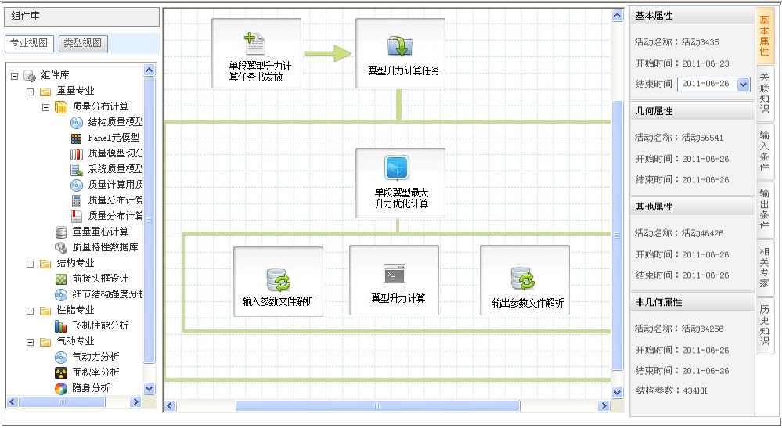
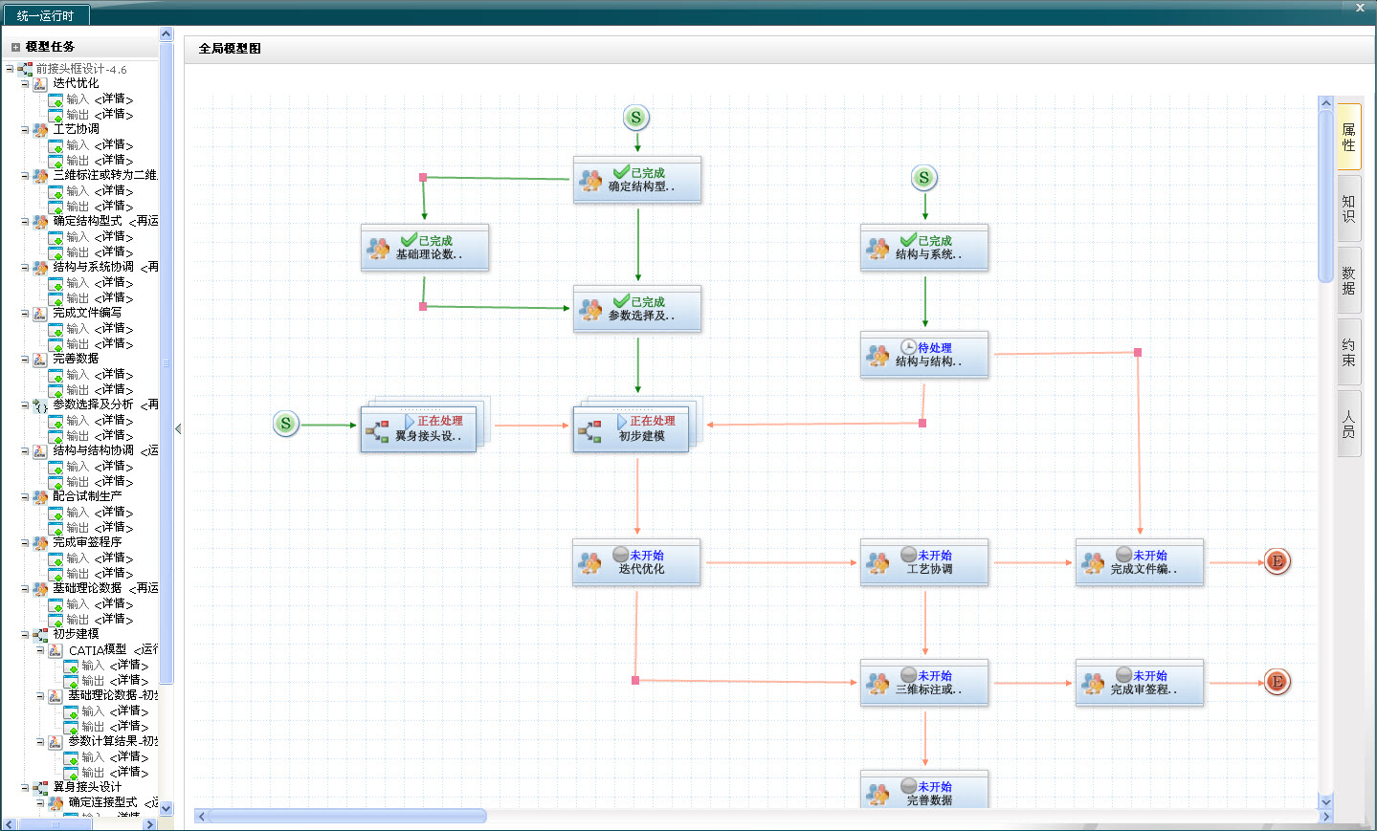
综合设计系统统一建模环境

Slide 9
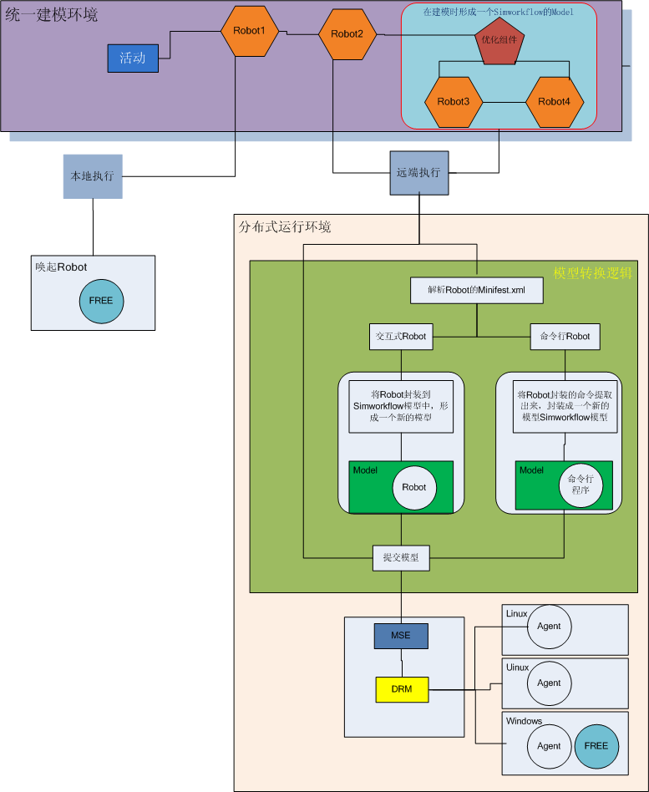
综合设计统一运行时逻辑架构图
各种CAX组件、通用组件（DataParser、Excel、Calculator等），都封装成运行时模型，提交给DRM进行分布执行

Slide 10

综合设计统一运行时数据流逻辑图
通过Desc.xml获取节点的输入输出，进行映射
Mapping
活动
组件
组件
Desc.xml
Desc.xml
Mapping
通过Desc.xml获取节点的输入输出，进行映射

Slide 11
综合设计统一运行时物理架构图

Slide 12
综合设计统一运行时活动图

Slide 13
综合设计统一运行时用例图

Slide 14
综合设计统一运行时时序图

Slide 15
综合设计统一运行时组件解析类图

Slide 16
综合设计统一运行时组件运行类图

